Slide 1
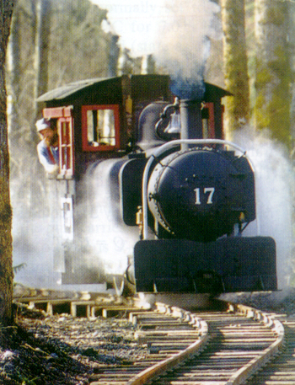
第二篇
热 学
Heat

Slide 2
概 述
一、热学的研究对象及内容
1.对象：热力学系统
由大量无规运动的粒子(分子或原子)组成
地球上全部大气约有10⁴⁴个分子
一个人每次呼吸气体大约是10²²个分子
系统外的物体称外界
2.内容：与热现象有关的性质和规律
热现象：物质中大量分子热运动的集体表现。
分子的无规则运动

Slide 3
二、热学的研究方法 两大分支
1.宏观描述方法---热力学
•根据实验确定的基本规律，从能量角度，
研究热现象的宏观特性和规律。
•对系统进行整体描述。
2.微观描述方法---统计物理
•从物质的微观结构出发，用统计平均的方
法，揭示热现象及规律的微观本质。建立理论模型。
•两种方法相辅相成，相互补充。

Slide 4
第一部分 统计物理的基本思想
宏观上的一些物理量是组成系统的大量分子
进行无规运动的一些微观量的统计平均值
宏观量 实测的物理量 如 P T E 等
是表征系统整体性质的物理量
微观量
组成系统的粒子(分子、原子等) 的质
量、动量、能量等等
无法直接测量的量
是描述单个微观粒子运动状态的物理量

Slide 5
解决问题的方法
从单个粒子的行为出发，运用力学规律，对大量分子求微观量的统计平均值，建立微观量的统计平均值与宏观量之间的联系。
统计的方法
得出大量粒子的行为--- 统计规律

Slide 6
第二部分 热力学基础
从实验归纳总结
热力学第一定律
热力学第二定律
定律
地位：
相当于力学中的牛顿定律

Slide 7
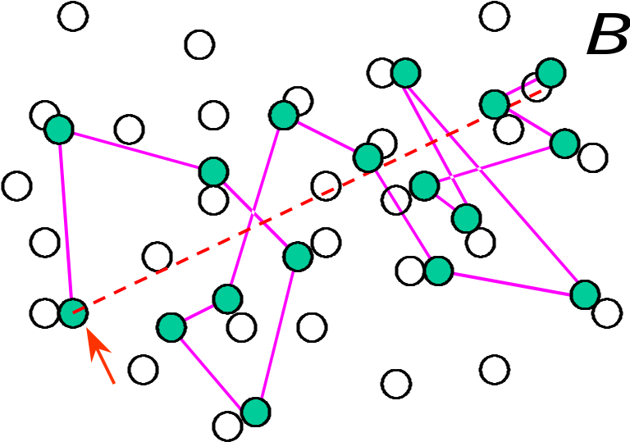
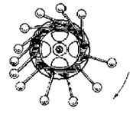
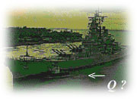
第7章
气体动理论

Slide 8
§7.1 理想气体状态方程
一、平衡态 状态参量
1. 平衡态
在不受外界影响的条件下，系统宏观性质不
随时间改变的状态（孤立系统热动平衡）。
一定条件下对实际情况的概括和抽象。
可用一组宏观量描述某时的平衡状态。

Slide 9
2. 状态参量
描述系统平衡态的宏观参量。
常用：p、V、T
体积 V：分子热运动所能到达的空间。
忽略分子本身的体积时V 就是容器的容积。
压强 p：大量气体分子在单位时间内垂直
施于器壁单位面积的平均冲力。
单位： Pa（帕） 1Pa= 1N·m^{－2}
1atm=1.013×10⁵ Pa=76cmHg

Slide 10
温度 T：
表征分子热运动剧烈程度的物理量。
处于热平衡的系统所具有的共同的宏观性质。
热平衡定律（热力学第零定律）
实验表明：若 A与C热平衡 B与C热平衡
则 A与B热平衡
意义：互为热平衡的物体必然存在一个相同的
特征--- 它们的温度相同。
第零定律不仅给出了温度的概念，而且指出了判别温度是否相同的方法。

Slide 11
温标：温度的数值表示方法。
（1）热力学温标 ：热力学温度 T（K）
选取水的三相点的温度为基本点，
并定义其温度为 273.16 K。
（2）摄氏温标：摄氏温度 t（℃）
t = T－273.15
3. 标准状态： p₀=1atm T₀=273.15K
在标准状态下1mol的任何气体的体积为22.4 L V_{0 mol}=22.4 L

Slide 12
二、理想气体状态方程
1、状态方程
状态参量之间的函数关系 f (P,V,T) = 0
2、理想气体宏观定义：
实际气体在 p不太高 T 不太低时遵守气体三
定律
在任何温度和压强下严格遵守气体三定律的气体 ——理想气体

Slide 13
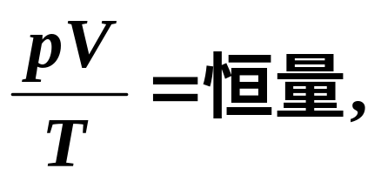
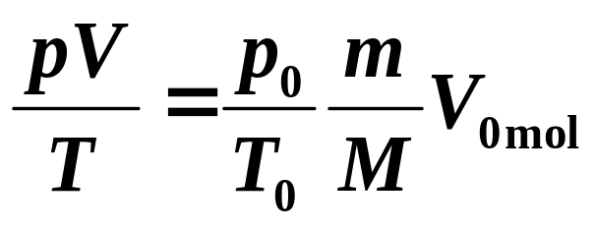
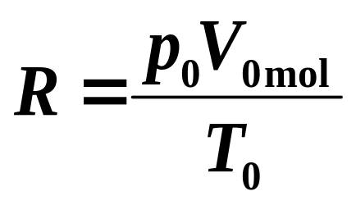
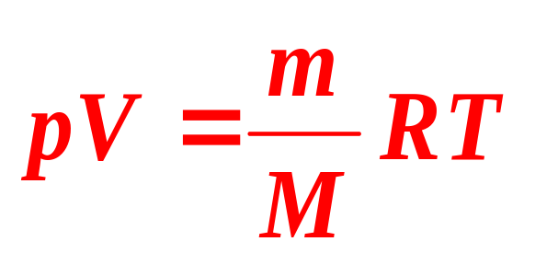
根据气体三条实验定律：
用于理想气体、标准状态：
= 8.31 J/mol· K
，称为普适气体恒量
3、理想气体状态方程
(1)理想气体
则
适用条件:
(2)平衡状态
式中m为气体的质量，M 为气体的摩尔质量。

Slide 14

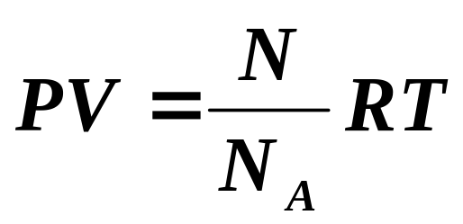
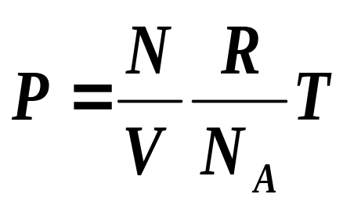
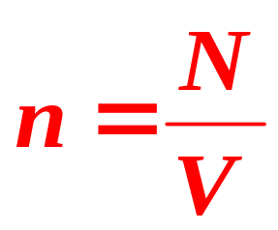

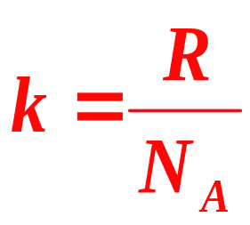
另一种形式：
系统内共有 N个分子； 1mol的任何气体中有
N_{A}个分子
则
分子数密度
玻耳兹曼常数

Slide 15
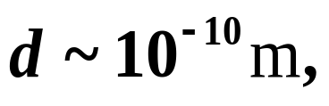
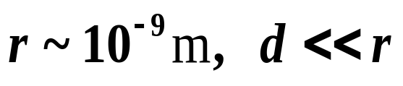
§7.2 理想气体的压强公式
一、理想气体的微观模型
1. 关于每个分子的力学性质的假设
1）不考虑分子的内部结构并忽略其大小，即分子可视为质点；(线度 间距 )
2）分子力的作用距离很短，可以认为气体分子之间除了碰撞瞬间外, 无相互作用力；
3）分子是弹性质点（碰撞均为完全弹性碰撞）；
4）分子的运动遵从经典力学的规律。
理想气体好像是一个个没有大小并且除碰撞瞬间外没有相互作用的弹性球的集合。

Slide 16
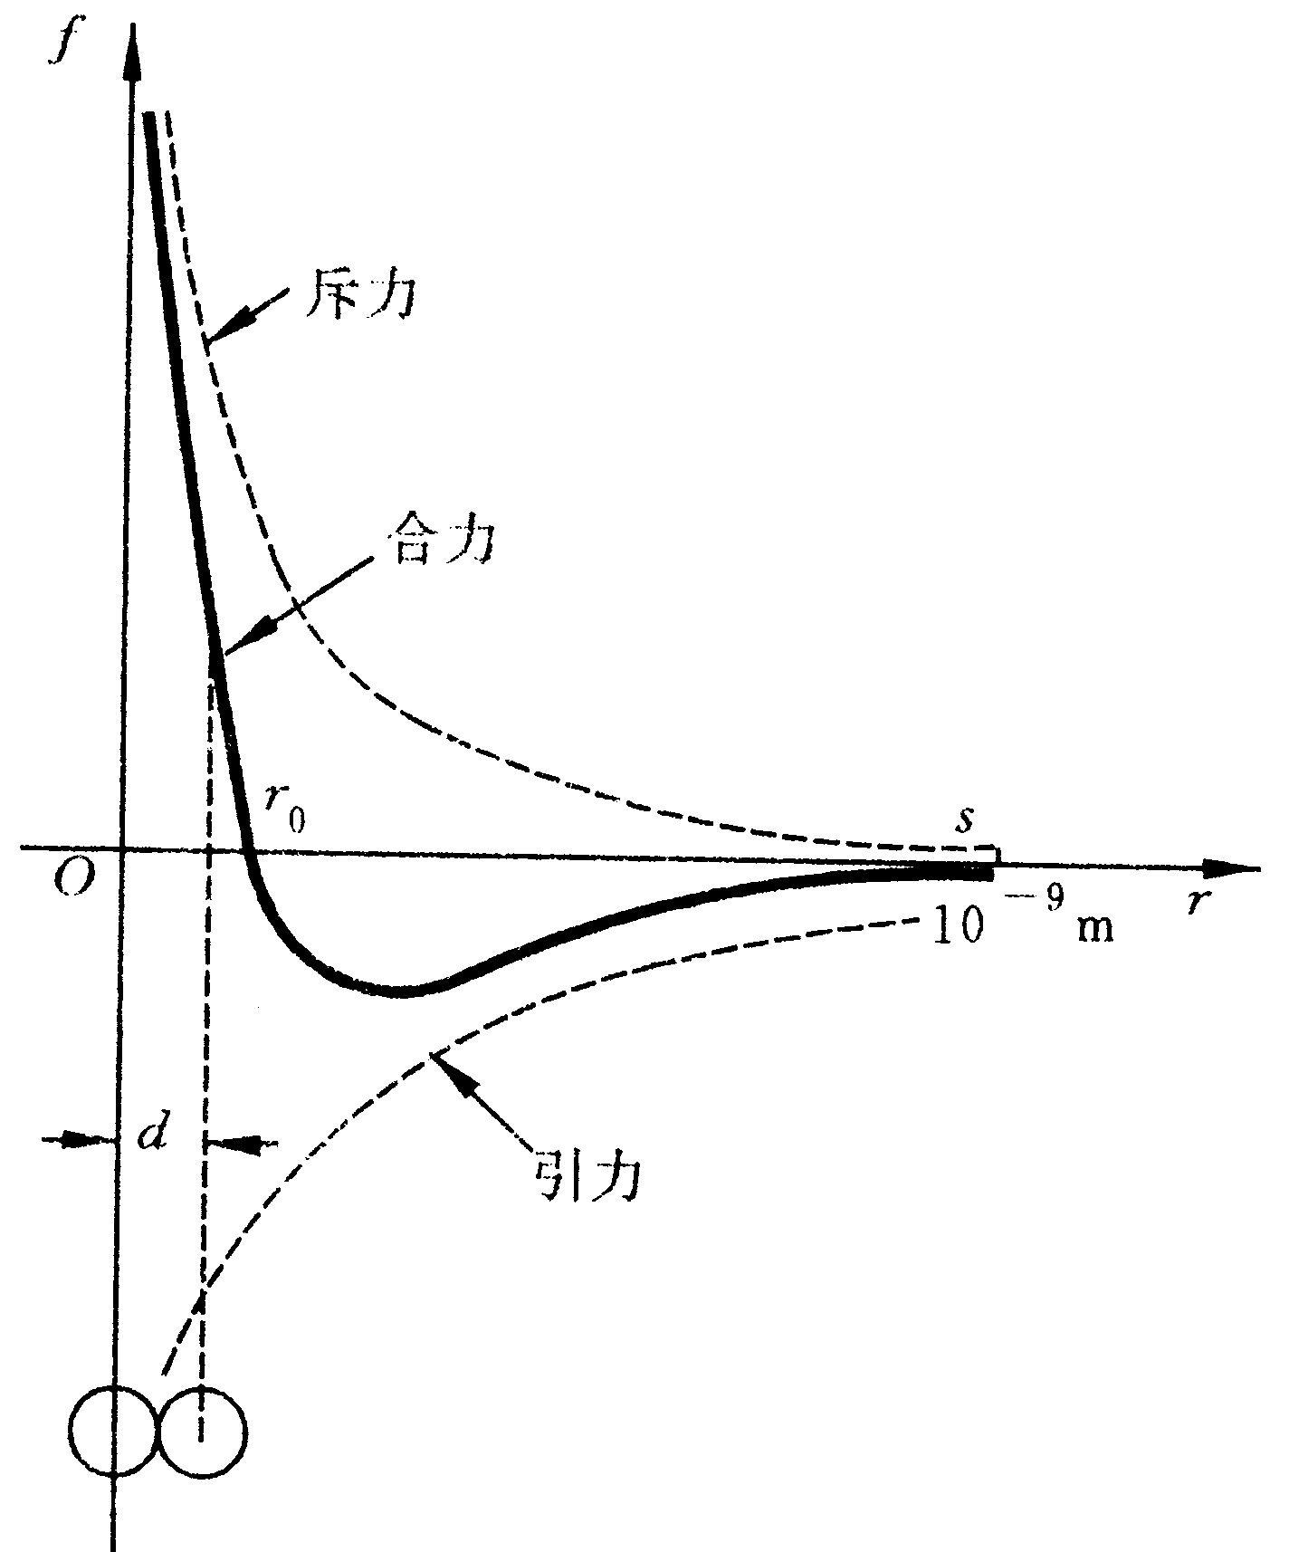
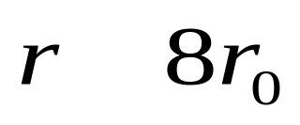
f
斥力
气体分子之间的距离
合力
>
r₀
s
引力可认为是零
可看做理想气体
O
10 ⁻⁹m
r
d
引力
分子力

Slide 17
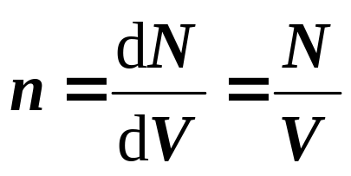
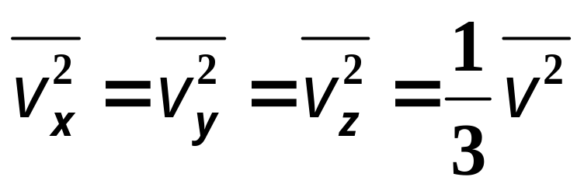
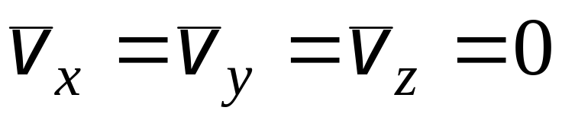
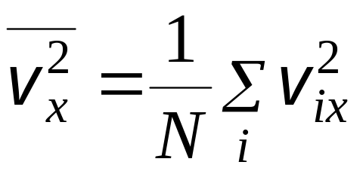
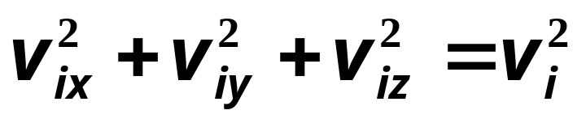
2. 关于平衡态气体分子集体的统计性假设
1）分子按位置的分布均匀
在忽略重力情况下，分子在各处出现的概率相同, 分子数密度 n 到处相同
2）由于碰撞, 分子沿各方向运动的概率均等
分子速度分量的各种平均值相等
（ ）

Slide 18
二. 理想气体的压强公式
压强 p：大量气体分子在单位时间内垂直
施于器壁单位面积的平均冲力。
大量气体分子与器壁碰撞 → 气体分子动量变化(冲量) → 对器壁的冲量(冲力) →压强
例: 雨点对伞的持续作用

Slide 19
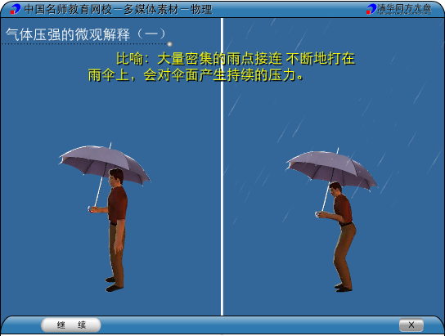
气体压强的微观机制：压强是大量分子对容器壁发生碰撞， 从而对容器壁产生冲力的宏观效果。

Slide 20
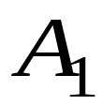

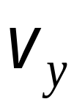



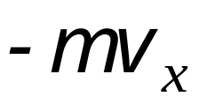
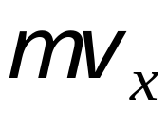






理想气体压强公式的推导
设 边长分别为 x、y 及 z 的长方体中有 N 个全同的质量为 m 的气体分子，计算 壁面所受压强。
考虑任一分子i 在任意时刻的速度为 v

Slide 21
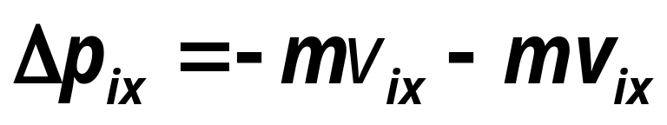


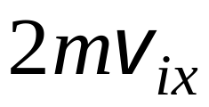
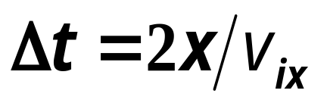
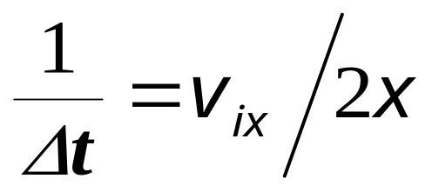
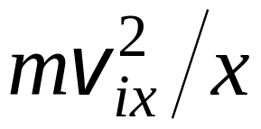
①任一分子i 一次碰撞器壁的冲量：
x方向动量变化：
单个分子运动遵循力学规律
=－2mv_{ix}
分子施于器壁的冲量
两次碰撞间隔
单位时间碰撞次数
②单个分子单位时间施于器壁的冲量

Slide 22
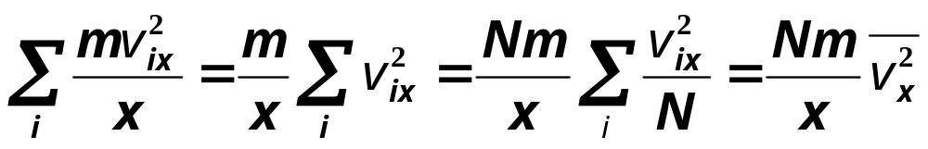
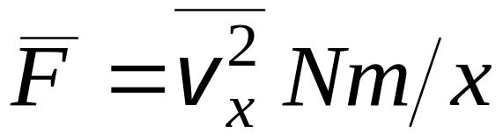
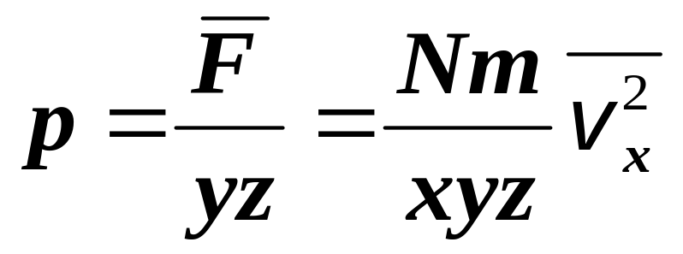
③所有N 个分子单位时间施于器壁的冲量
即器壁 所受平均冲力
④气体压强

Slide 23

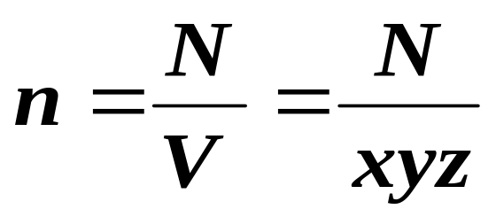
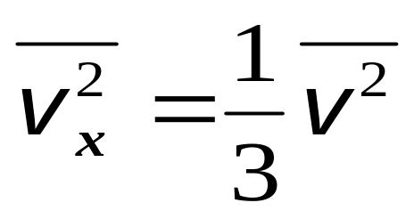
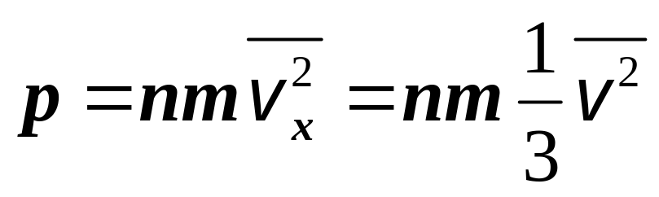
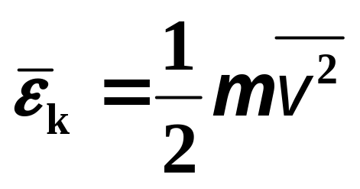
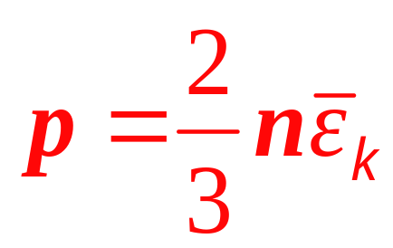
④气体压强
由统计假设
分子平均平动动能
压强（宏观量）与分子平均平动动能（微观量）的统计平均值成正比。

Slide 24

压强的物理意义
统计规律
宏观可测量量
微观量的统计平均值
单个分子对器壁的碰撞是偶然的 、不连续的,
大量分子对器壁碰撞的总效果： 恒定的、持续的力的作用。
压强是大量分子对时间、对面积的统计平均结果
问 为何在推导气体压强公式时不考虑分子间的碰撞 ？

Slide 25

说明
(1) 压强 p 是一个统计平均量。它反映的是宏观量p 和微观量 的关系。对大量分子，压强才有意义。
(2) 压强公式无法用实验直接验证。
(3) 请注意在压强公式推导中，所应用的统计假设。

Slide 26

本次作业：
3.17----1, 6, 力学总结
第二章
谢谢大家

